Slide 1
KOPERASI SEBAGAI ORGANISASI SOSIAL & BISNIS
BAB III
UNIVERSITAS ISLAM MALANG
ITA ATHIA, S.Sos, MM

Slide 2
I. KOPERASI SEBAGAI BADAN USAHA
Sebagai Badan usaha, koperasi wajib tunduk pada kaidah-kaidah perusahaan dan prinsip ekonomi yang berlaku
Dengan mengacu pada konsep sistem:
Bahwa koperasi sebagai kombinasi antara: manusia, aset fisik dan non fisik, informasi dan teknologi
Koperasi harus dapat menghasilkan KEUNTUNGAN dalam mengembangkan organisasi dan usahanya

Slide 3
Ada 6 aspek dasar yang menjadi pertimbangan untuk mencapai tujuan koperasi sebagai badan usaha, yaitu:
Status dan motif anggota koperasi
Kegiatan usaha
Permodalan koperasi
Manajemen koperasi
Organisasi koperasi
Sistem pembagian keuntungan (SHU)

Slide 4
I. PERBEDAAN KOPERASI dg BADAN USAHA LAINNYA
KOPERASI
1. Koperasi adalah kumpulan orang-orang
2. Di koperasi setiap anggota memiliki suara yang sama
3. Anggota adalah pemilik sekaligus pelanggan (owner-user)
4. Tujuannya adalah memberikan manfaat pelayanan (benefit) sebaik-baiknya untuk anggota
5.Anggota koperasi memperoleh bagian SHU sebanding dengan besarnya transaksi yang mereka lakukan
BADAN USAHA LAINNYA
1. Nonkoperasi adalah kumpulan modal
2. Suara ditentukan oleh besarnya jumlah saham yang disetor
3. Pemegang saham tidak harus menjadi pelanggan
4. Tujuannya adalah mengejar laba setinggi-tingginya
5. Pemegang saham memperoleh bagian keuntungan sebanding dengan saham yang dimilikinya

Slide 5
STATUS GANDA ANGGOTA KOPERASI
KELOMPOK KOPERASI
(RAPAT ANGGOTA)
K
E
B
U
T
U
H
A
N
E
K
O
N
O
M
I
Sebagai Pemakai
Sebagai Pemilik
S
A
M
A
ANGGOTA KOPERASI
PERUSAHAAN KOPERASI
PASAR

Slide 7
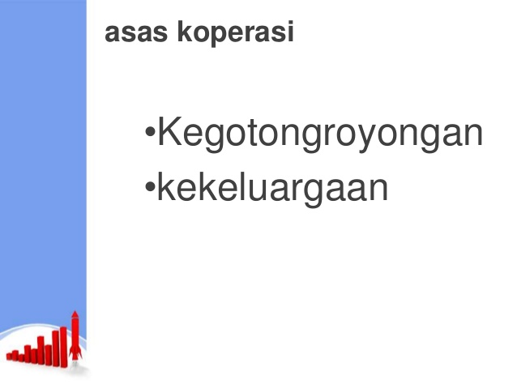

Slide 8
II. PERBEDAAN KOPERASI dg GOTONG ROYONG
NO | GOTONG ROYONG | KOPERASI
1. | Merupakan tradisi dalam masyarakat pedesaan, munculnya didorong oleh perasaan terikat antar anggota masyarakat | Kemunculannya adalah didorong oleh kebutuhan ekonomi
2. | Sifat aktivitas ini sementara, bergerak secara spontan, timbulnya pada saat ada masalah, dan berakhir setelah masalah teratasi | Koperasi mempunyai tujuan yang tetap dan usahanya dilakukan secara terus menerus
3. | Bergerak berdasarkan kesadaran pribadi masing-masing sehingga selain jasa yang disumbangkan juga materi yang dimiliki masing-masing tanpa menharapkan imbalan | Koperasi merupakan organisasi yang teratur, lengkap dengan susunan pengurus, daftar anggota, anggaran dasar, program kerja dan sebagainya

Slide 9
III. KOPERASI SEBAGAI ORGANISASI SOSIAL
“Koperasi adalah suatu Organisasi Ekonomi”. Meskipun koperasi merupakan suatu Organisasi Ekonomi tapi “dia” Berwatak Sosial.
Koperasi pada dasarnya adalah menyusun tenaga-tenaga perorangan (“lemah”) dan tersebar di suatu wilayah, akan menjadi “kuat” melalui Organisasi. Menurut Orang Bijak, Organisasi di ibaratkan sebagai sapu lidi yang terdiri dari lidi-lidi lemah (bila satu). Lidi-lidi itu digabungkan (diikat) dan diberi tangkai menjadi sebuah sapu]. Lidi-lidi yang telah diikat dan diberi tangkai disebut sapu lidi. Jadi organisasi itu “pangkal kekuatan”. Kekuatan Organisasi Koperasi terletak pada sifat persekutuannya (ikatannya), pada koperasi ikatan itu didasarkan pada “tolong-menolong dan tanggung jawab bersama”. Bila tolong-menolong dan tanggungjawab tak terlaksana (tak ada), berarti ikatan itu tak ada.

Slide 10
IV. KRITIK TERHADAP KOPERASI
Status ganda dalam koperasi menjadi masalah tersendiri, aggota sebagai pemilikmerumuskan program pengembangan perusahaan. Dalam mengembangkan usahanya, maka seluruh kegiatan usaha koperasi didasarkan pada maksimalisasi pelayanan atau pemenuhan kebutuhan ekonomi anggota.
Peran koperasi untuk berkontribusi terhadap perekonomian Indonesia belum mencapai taraf yang signifikan. Maksimalisasi pemberian pelayanan sebesar-besarnya pada anggota bertolak belakang dengan tujuan koperasi sebagai badan usaha yang berorientasi pada profit.
Jasa-jasa pelayanan yang diberikan koperasi seringkali tidak efisien dan tidak mengarah pada kebutuhan anggotanya.
Tingkat efisiensi perusahaan-perusahaan koperasi yang rendah seperti manajemen yang tidak baik, penyelewengan, korupsi, nepotisme, dan lain-lain

